Slide 1
css第一天

Slide 2
CSS 介绍
CSS 语法规则
CSS 选择器
CSS 常见样式属性
盒子模型
目标
TARGET

Slide 3
CSS 介绍
CSS 语法规则
CSS 选择器
CSS 常见样式属性
盒子模型

Slide 4


1.1 emmet 语法 之 html
快速生成HTML结构
掌握程度：掌握
要点提示 18:41
视
结

Slide 5
1.2 emmet 语法 之 css
快速书写css样式
掌握程度：掌握
要点提示 12:12
多个单词组成的书写, 记住首字母就可以了
视
结

Slide 6

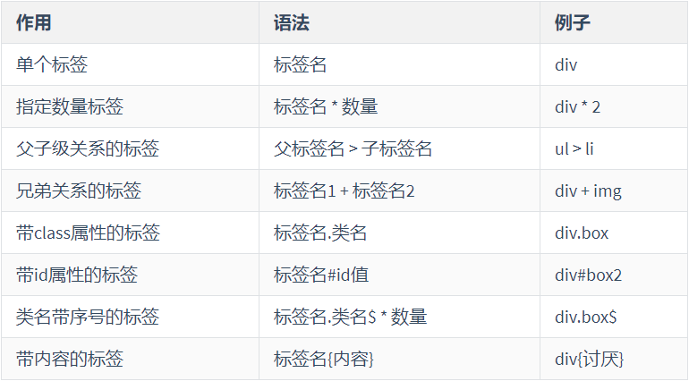
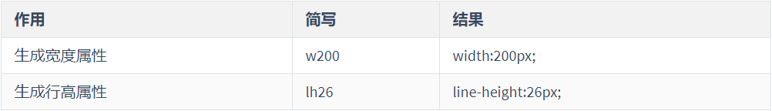
1.3 css小结
课堂问答
知识总结
视
结
长度单位：默认为 px，可以直接指定其他单位，如： lh26em

Slide 7
1.4 css组合选择器
后代选择器
掌握程度：掌握
要点提示 13:02
视
后代是什么意思?
书写规范是什么?
结

Slide 8
1.5 css组合选择器
交集选择器
掌握程度：掌握
要点提示 05:38
视
交集选择器的作用是什么?
书写规范是什么?
结

Slide 9
1.7 css选择器小结
选择器小结
掌握程度：掌握
要点提示 04:55
视
结

Slide 10
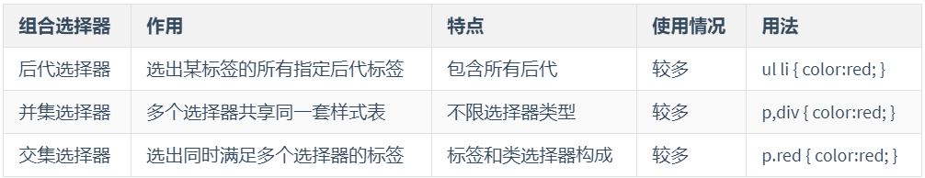
1.8 css选择器
课堂问答
知识总结
视
结

Slide 11
2.1 文档流与元素类型
文档流和元素的显示模式
掌握程度：掌握
要点提示 13:59
视
文档流是什么意思?
元素显示模式有哪些?
结

Slide 12
2.2 文档流和元素的显示模式
课堂问答
知识总结
常见块级元素：h1~h6、p、div、ul、li、ol、dl、dt、dd、table、form 等
特点：
  容器级，可以放 行内 或 块级元素
  霸道，独占一行
  宽高、内外边距 都可直接控制
  宽度默认为父元素的 100%
  高度默认由内容撑起来
注意：
  p 标签 主要用于存放文字，不能放其它块级元素
  h1-h6 标题标签 也是存放文字用的
视
结

Slide 13
2.3 行内元素
行内元素
掌握程度：掌握
要点提示 10:43
视
行内元素特点是什么?
结

Slide 14
2.4 行内元素
课堂问答
知识总结
常见行内元素：span、a、label、b、i、u、s、em、mark、code、small、strong 等
特点：
  文本级，一般只放 文本 或 其它行内元素
  和相邻行内元素在一行，一行可以显示多个，行满后另起一行
  不占有独立区域，只靠自身内容尺寸来支撑高宽
  宽高 无法直接设置
  外边距 左右有效，上下无效；内边距都有效；
注意：
  超链接 里 一般放文字，也可以放 img 标签，但不能再放 超链接
视
结

Slide 15
2.5 行内块元素
行内块元素
掌握程度：掌握
要点提示 07:14
视
行内块的特点可以结合前面两个的特性去记忆
结

Slide 16
2.6 元素显示方式小结
元素显示方式小结小结
掌握程度：掌握
要点提示 01:33
视
结

Slide 17
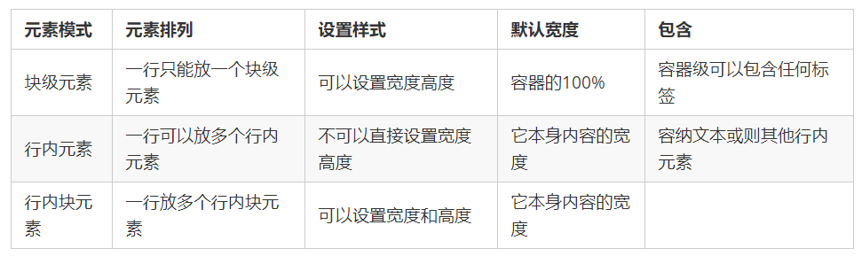
2.7元素显示方式小结
课堂问答
知识总结
视
结

Slide 18
2.8 元素显示模式的转换
元素显示模式的转换
掌握程度：掌握
要点提示 08:45
视
怎么设置呢?
都有哪些值?
结

Slide 19
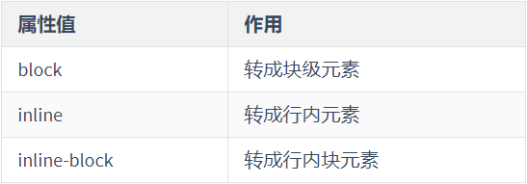
2.9 元素显示模式转换
课堂问答
知识总结
选择器 {
display: block | inline | inline-block;
}
视
结

Slide 20

2.10 块元素的特殊处理
块元素的特殊处理之文本换行
掌握程度：掌握
要点提示 6:48
视
结

Slide 21
2.11 块元素的特殊处理
溢出处理
掌握程度：掌握
要点提示 7:14
视
怎么处理元素显示滚动条?
结

Slide 22
2.12 块元素的特殊处理
外边距合并
掌握程度：掌握
要点提示 4:07
视
外边距合并哪些场景下会出现?
结

Slide 23
2.13 块元素的特殊处理
外边距塌陷
掌握程度：掌握
要点提示 6:20
视
常用的是哪些场景?
结

Slide 24
2.14 块级元素的特殊情况小结
块元素小结
掌握程度：掌握
要点提示 4:44
视
结

Slide 25
2.15 块元素特殊处理
课堂问答
知识总结
文本换行
溢出处理
外边距合并
塌陷现象
word-break:break-all;
overflow:auto;
现象
border 或 overflow
视
结

Slide 26
3.1 浮动
浮动
掌握程度：掌握
要点提示 09:07
视
浮动怎么设置呢?
浮动的作用是什么?
结

Slide 27
3.2 浮动特点-脱标
脱标
掌握程度：掌握
要点提示 05:34
视
理解并记忆浮动的特点
结

Slide 28
3.3 浮动特点-成行顶端对齐
成行顶端对齐
掌握程度：掌握
要点提示 05:53
视
浮动元素顶部对齐
结

Slide 29
3.4 浮动特点-行内块
行内块显示特性
掌握程度：掌握
要点提示 02:07
视
结

Slide 30
3.5 浮动总结
课堂问答
知识总结
元素浮动后，会有3个比较重要的特点：
  浮动元素 会 脱离标准流(脱标)
  浮动元素 会 一行内显示并且元素顶部对齐
  浮动元素 会 具有行内块元素的特性（成行显示，可设置高宽）
视
结

Slide 31
4.1 清除浮动
清除浮动
掌握程度：掌握
要点提示 15:32
视
为什么要清楚浮动呢?
清除浮动有哪些取值?
结

Slide 32
4.2 清除浮动练习
课堂练习时间
5分钟
说了那么多，还是动手写一下吧，练起来
拿到老师的代码,将清除浮动的代码删掉
在浏览器中看看效果
再加上清除浮动的代码看看效果吧~~~
练习
练

Slide 33
4.3 综合案例之导航
导航案例实现
掌握程度：掌握
要点提示 16:45
视
结

Slide 34
4.4 综合案例之卡片
卡片案例实现
掌握程度：掌握
要点提示 17:08
视
结

Slide 35


